Slide 1

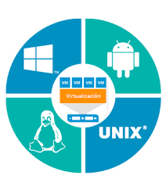
Virtualización y Contenedores
Gracias
Hipervisor
Conclusion
Contenedor
Virtualizacion
Juan Rodriguez Mamani

Slide 2



Hipervisor
VIRTUALIZACIÓN
Conclusion
Gracias
Contenedor
Virtualizacion

Slide 3
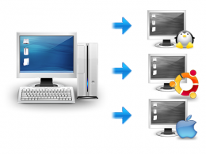
DEFINICIÓN
La virtualización es una tecnología que permite crear un entorno informático simulado, o virtual, en lugar de un entorno físico.
A menudo son sistemas operativos, dispositivos de almacenamiento, etc., generadas por un equipo.
Esto permite a las organizaciones particionar un equipo o servidor físico en varias máquinas virtuales.
Conclusion
Hipervisor
Gracias
Contenedor
Virtualizacion

Slide 4
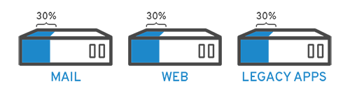
Ejemplo
Tenemos tres servidores físicos con propósitos dedicados individuales. Uno es un servidor de correo, otro es un servidor web y el otro ejecuta aplicaciones heredadas internas. Se utiliza cerca del 30% de la capacidad de cada servidor. Pero como las aplicaciones heredadas siguen siendo importantes para sus operaciones internas, se tiene que conservar junto con el tercer servidor que las hospeda, ¿cierto?
Conclusion
Hipervisor
Gracias
Contenedor
Virtualizacion

Slide 5

Ejemplo
Generalmente, era más fácil y confiable ejecutar tareas individuales en servidores individuales: un servidor o un sistema operativo. No era sencillo asignar múltiples tareas a un servidor. Pero la virtualización permite dividir el servidor de correo en dos servidores únicos que pueden administrar tareas independientes para que las aplicaciones heredadas se puedan migrar. Se utiliza el mismo hardware, pero de manera más eficiente.
Conclusion
Hipervisor
Gracias
Contenedor
Virtualizacion

Slide 6
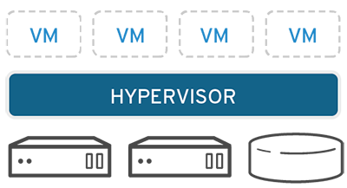
¿ Cómo funciona?
El software denominado hipervisores separa los recursos físicos de los entornos virtuales.
Los hipervisores pueden conformarse como elementos principales de un sistema operativo o se pueden instalar directamente en el hardware (como un servidor), que es la forma en que la mayoría de las empresas virtualizan.
Conclusion
Hipervisor
Gracias
Contenedor
Virtualizacion
Los hipervisores toman los recursos físicos y los dividen de manera tal que los entornos virtuales puedan usarlos.

Slide 7
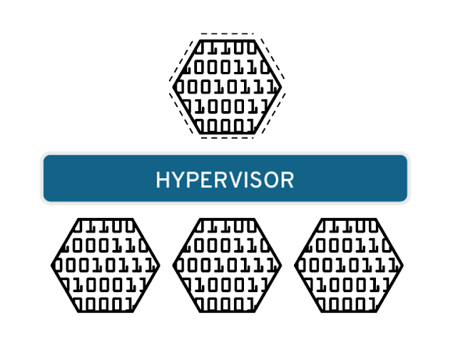
Tipos de Virtualización
Virtualización de los datos:
Permite a las empresas tratar a los datos como si fueran una cadena de suministro; de esta manera, se obtienen las capacidades de procesamiento que pueden reunir los datos procedentes de varias fuentes.
Conclusion
Hipervisor
Gracias
Contenedor
Virtualizacion

Slide 8
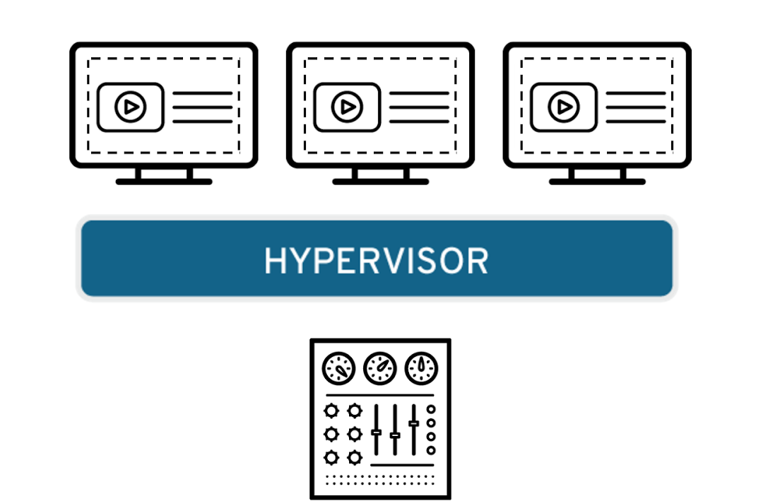
Tipos de Virtualización
Virtualización de Escritorios:
Permite que un administrador central, o una herramienta de administración automatizada, implemente entornos simulados de escritorio en cientos de máquinas físicas de una sola vez.
Conclusion
Hipervisor
Gracias
Contenedor
Virtualizacion

Slide 9
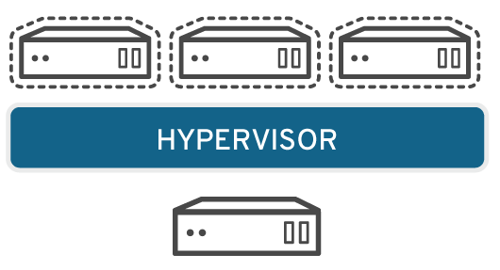
Tipos de Virtualización
Virtualización de Servidor:
Permite ejecutar más funciones específicas e implica dividirlo para que los componentes se puedan utilizar para realizar varias funciones.
Conclusion
Hipervisor
Gracias
Contenedor
Virtualizacion

Slide 10
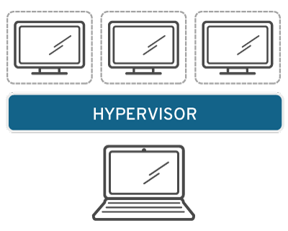
Tipos de Virtualización
Virtualización del Sistema Operativo:
Separa las funciones clave de una red (como los servicios de directorio, el uso compartido de archivos y la configuración de IP) para distribuirlas en diferentes entornos
Conclusion
Hipervisor
Gracias
Contenedor
Virtualizacion

Slide 11
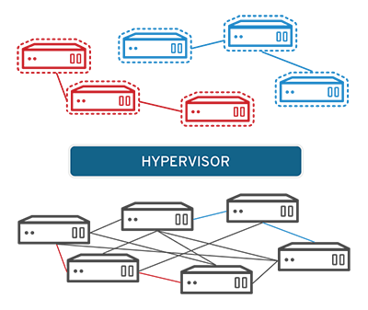
Tipos de Virtualización
Virtualización de las funciones de red:
Se realiza en el kernel, es decir, los administradores de tareas centrales de los sistemas operativos. Es una forma útil de ejecutar los entornos Linux y Windows de manera paralela.
Conclusion
Hipervisor
Gracias
Contenedor
Virtualizacion

Slide 12

HIPERVISORES
Hipervisor
Gracias
Conclusion
Contenedor
Virtualizacion

Slide 13
¿Qué son los Hipervisores?
Es el núcleo central de algunas de las tecnologías de virtualización de hardware más populares y eficaces.
Son los encargados de monitorizar la ejecución de los sistemas operativos invitados.
Son aplicaciones que presentan a los sistemas operativos virtualizados (sistemas invitados) una plataforma operativa virtual (hardware virtual).
Gracias
Hipervisor
Conclusion
Contenedor
Virtualizacion

Slide 14



Tipos de Hipervisores
Tipo
Tipo
Híbridos
1
2
3
BARE-METAL
HOSTED
HIBRIDOS
Gracias
El hipervisor se ejecuta directamente sobre el hardware físico; el hipervisor se carga antes que ninguno de los sistemas operativos invitados, y todos los accesos directos a hardware son controlados por él.
El hipervisor se ejecuta en el contexto de un sistema operativo completo, que se carga antes que el hipervisor. Las máquinas virtuales se ejecutan en un tercer nivel, por encima del hipervisor.
Hipervisor
Conclusion
Contenedor
En este modelo tanto el sistema operativo anfitrión como el hipervisor interactúan directamente con el hardware físico.
Virtualizacion

Slide 15
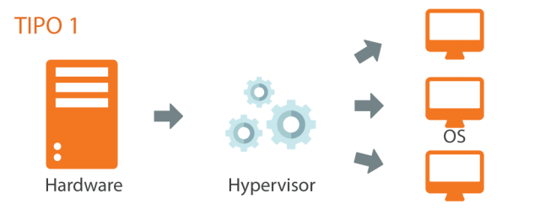
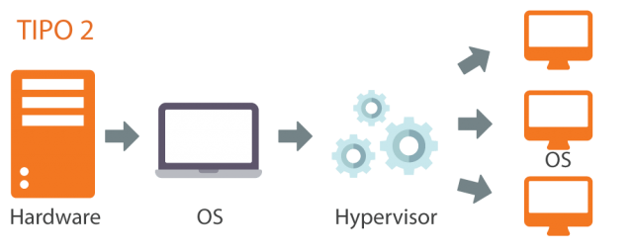
Tipos de Hipervisores
Son los que se instalan directamente sobre el hardware.
Gracias
Hipervisor
Conclusion
Contenedor
Virtualizacion
Se ejecutan dentro de un host para proporcionar los entornos virtuales, no se ejecutan en el bare metal sino encima de un sistema operativo.

Slide 16
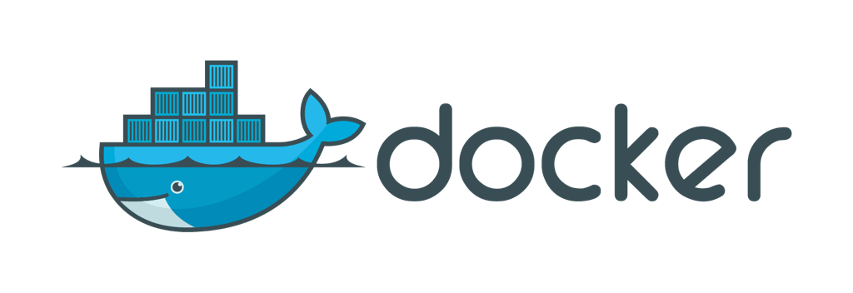
CONTENEDORES
Hipervisor
Gracias
Conclusion
Contenedor
Virtualizacion

Slide 17
DEFINICIÓN
Los contenedores son aplicaciones y servicios autónomos que encapsulan todas las dependencias para que sean fácilmente implementables y actualizables.
Los contenedores son aplicaciones independientes, empaquetadas con sus dependencias.
Gracias
Hipervisor
Conclusion
Contenedor
Virtualizacion
Los contenedores se distribuyen fácilmente a través de una plataforma virtual.

Slide 18
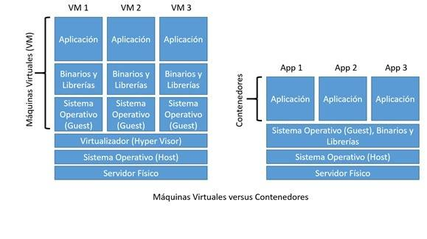
MAQUINAS VIRTUALES VS CONTENEDORES
Los contenedores crean la percepción de un ambiente aislado exclusivo para la aplicación mientras que en la virtualización “tradicional” de máquinas virtuales la aplicación se ejecuta en un sistema operativo virtualizado donde convive con otros aplicativos.
Gracias
Hipervisor
Conclusion
Contenedor
Virtualizacion

Slide 19
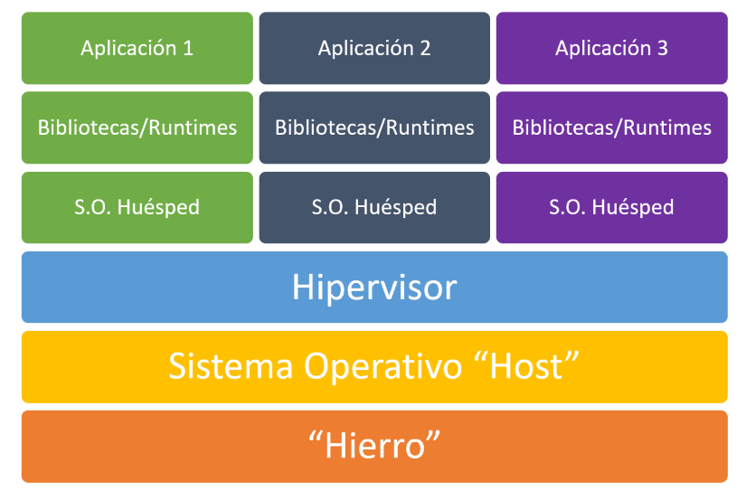
MAQUINAS VIRTUALES VS CONTENEDORES
Funcionamiento de las maquinas virtuales
Gracias
Hipervisor
Conclusion
Contenedor
Virtualizacion

Slide 20
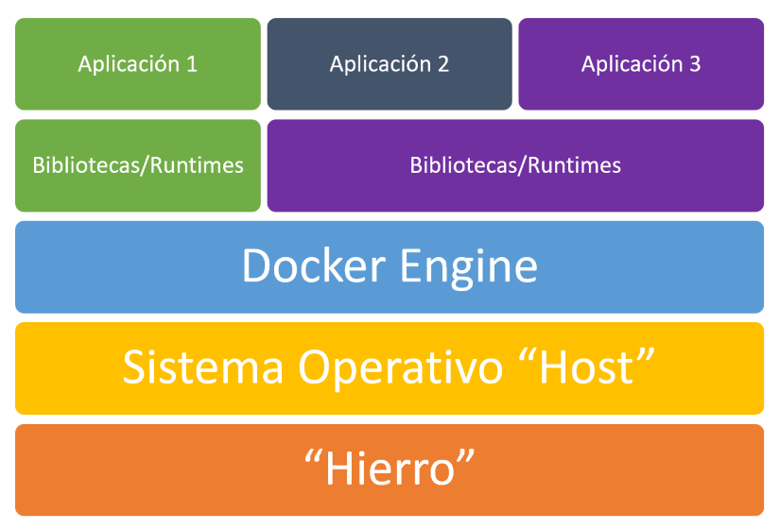
MAQUINAS VIRTUALES VS CONTENEDORES
Funcionamiento de los contenedores
Gracias
Hipervisor
Conclusion
Contenedor
Virtualizacion

Slide 21
CONCLUSIONES
02
01
Las máquinas virtuales nos permiten crear sistemas completos totalmente aislados y mezclando sistemas operativos host y huésped.
Los contenedores permiten desplegar aplicaciones más rápido, arrancarlas y pararlas más rápido y aprovechar mejor los recursos de hardware.
Gracias
Conclusion
Hipervisor
Contenedor
Virtualizacion
03
04
Cada tecnología tiene sus aplicaciones y sus ventajas según las necesidades y circunstancias de cada desarrollo.
En la actualidad los contenedores en general y Docker en particular se están convirtiendo en una tecnología indispensable y cada vez se utilizan para más cosas.

Slide 22
GRACIAS
Gracias
Hipervisor
Conclusion
Contenedor
Virtualizacion

